Slide 1

第二节 n阶行列式
一、全排列
二、n阶行列式
三、小结、思考题

Slide 2

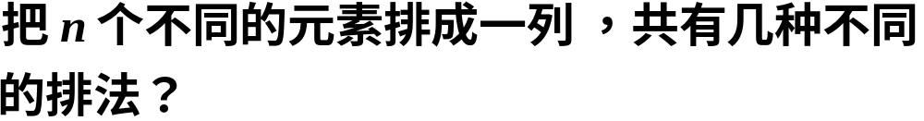


一、全排列
引例
用1、2、3三个数字，可以组成多少个没有重复数字的三位数？
共有
个.
问题
答案 n个不同的元素的所有排列，共有n!种，通常用P_{n} 表示.即
定义3 把 1,2,…,n组成的一个有序数组，叫做这n个元素的一个全排列（或排列）.

Slide 3
逆序数
我们规定各元素之间有一个标准次序, n 个不同的自然数，规定由小到大为标准次序.
定义 在一个排列 i₁ i₂ ··· i_{s} ··· i_{t} ··· i_{n} 中, 若数 i_{s}>i_{t}, 则称这两个数组成一个逆序.
例如 排列32514 中，
逆序
3 2 5 1 4
逆序
逆序
定义 4 一个排列i₁ i₂ ··· i_{s} ··· i_{t} ··· i_{n}中所有逆序的总数,称为此排列的逆序数，记作t(i₁ i₂ ··· i_{s} ··· i_{t} ··· i_{n})或t.

Slide 4


例如: 排列32514 中,
3 2 5 1 4
1
逆序数为3
故此排列的逆序数: t =3+1+0+1+0 = 0+1+0+3+1 = 5.
逆序数为奇数的排列称为奇排列;
逆序数为偶数的排列称为偶排列.
说明：标准排列的逆序数为0，是偶排列。

Slide 5
计算排列逆序数的方法
方法1: 依次计算出排列中每个元素前面比它大的数码个数并求和.
方法2: 依次计算出排列中每个元素后面比它小的数码个数并求和即为逆序数.
例1 计算下列排列的逆序数, 并讨论其奇偶性.
(1) 217986354.
解
2 1 7 9 8 6 3 5 4
0
1
0
0
1
3
4
4
5
于是排列217986354的逆序数:
t = 0+1+0+0+1+3+4+4+5 = 18.
此排列为偶排列.

Slide 6
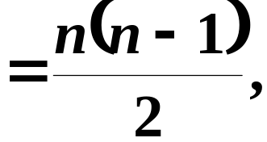
(2) n(n–1)(n–2) ··· 21
解
n (n–1) (n–2) ··· 2 1
0
1
2
(n–2)
(n–1)
于是排列n(n–1)(n–2) ··· 21的逆序数:
t = 0+1+2+ ··· +(n–2)+(n–1)

Slide 7
对换
定义 将排列中,的某两个元素的位置互换,其余元素不动, 就得到另一个排列，这样一个变换称为一个对换．
将相邻两个元素对调, 叫做相邻对换.
例如
(1) 4 3 1 2 6 5
相邻对换
4 3 2 1 6 5
(2) 4 3 1 2 6 5
对换
4 6 1 2 3 5
注意观察排列（1）和排列（2）对换后，逆序数是否改变了？
由此可得到如下定理
定理1 对换改变排列的奇偶性．

Slide 8
定理1 对换改变排列的奇偶性．
证明
先考虑相邻对换的情形.
例如
a₁ a₂ ··· a_{l} a b b₁ ··· b_{m}
对换 a与b
a₁ a₂ ··· a_{l} b a b₁ ··· b_{m}
即除 a, b 外, 其它元素的逆序数不改变.
当 a<b 时, 对换后 a 的逆序数增加1, b 的逆序数不变;
当 a>b 时, 对换后 a 的逆序数不变, b 的逆序数减少1;
因此, 相邻对换改变排列奇偶性.
对一般对换的情形, 例如

Slide 9
a₁a₂···a_{l}ab₁···b_{m}bc₁···c_{n}
对换 a与b
a₁a₂···a_{l}bb₁···b_{m}ac₁···c_{n}
a₁a₂···a_{l} a b₁···b_{m} b c₁···c_{n}
m次相邻对换
a₁a₂···a_{l} abb₁···b_{m} c₁···c_{n}
m+1次相邻对换
a₁a₂···a_{l}bb₁···b_{m}ac₁···c_{n}
∴ a₁a₂···a_{l}ab₁···b_{m}bc₁···c_{n}
2m+1次相邻对换
a₁a₂···a_{l}bb₁···b_{m}ac₁···c_{n}
所以, 由相邻对换的结果知: 一个排列中的任意两个元素对换,改变排列奇偶性.
推论 奇排列对换成标准排列的对换次数为奇数，
偶排列对换成标准排列的对换次数为偶数.
证明
由定理1知, 对换的次数就是排列奇偶性的变化
次数,
而标准排列是偶排列(逆序数为0),
因此, 推
论成立.

Slide 10








定理2 在全部 级排列中 ,奇偶排列各占一半.
证
设在全部 阶排列中有 个奇排列, 个偶排列,现来证 .
将 个奇排列的前两个数对换,则这 个奇排列全变成偶排列,并且它们彼此不同,所以
若将 个偶排列的前两个数对换,
则这 个偶排列
全变成奇排列,并且它们彼此不同,于是有
故必有

Slide 11
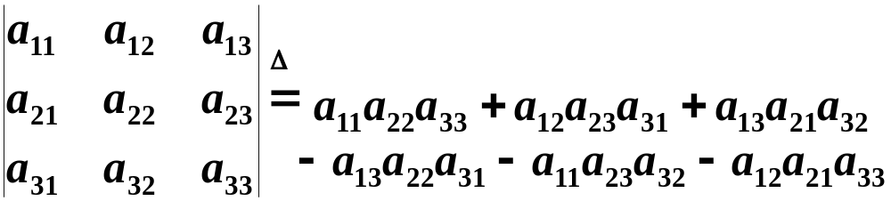
二、n阶行列式
分析三阶行列式
共 3!项，每一项的行标都是：123
列 标为： 123 、 231、 312
321、 132、 213
（1）三阶行列式共有6项，即3!项。
（2）每项都是位于不同行不同列的三个元素的乘积。
（3）每项的正负号都取决于三个元素的列下标排列的奇偶性。

Slide 12
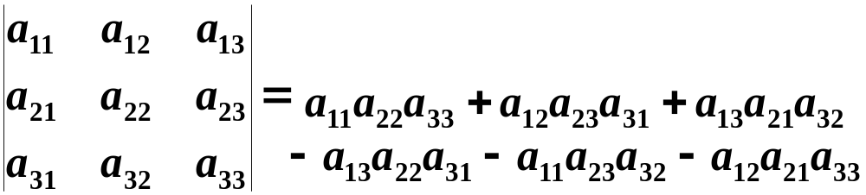
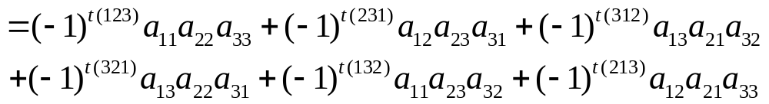
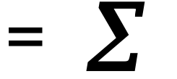
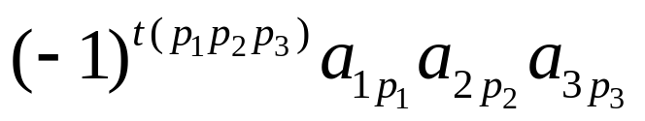
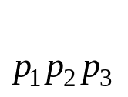
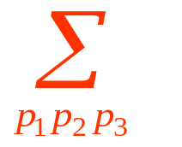
从而，三阶行列式
可改写为
这里
表示对1,2,3的所有排列求和。
将三阶行列式的推广到n阶,可得如下定义

Slide 13
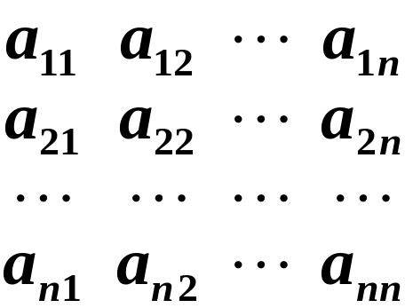
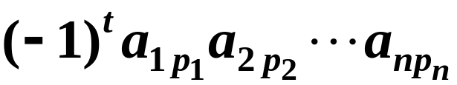
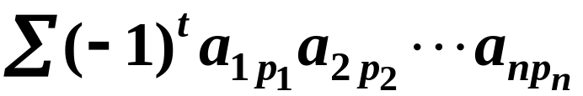
定义6 设由 n² 个数排成一个 n 行 n 列的数表
取数表中位于不同行不同列的 n 个数做乘积, 并冠以 符号(–1)^{t}, 得到形如
其中 p₁p₂ ··· p_{n} 为自然数1, 2, ··· , n 的一个排列, t为排列p₁p₂ ··· p_{n}的逆序数.
的项,
所有这 n! 项的代数和
称为(由上述数表构成的) n 阶行列式.

Slide 14
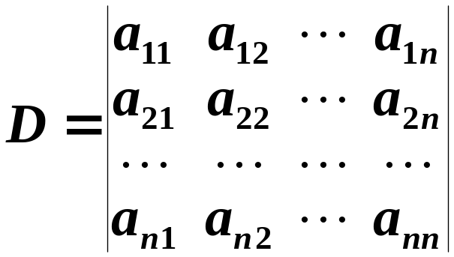
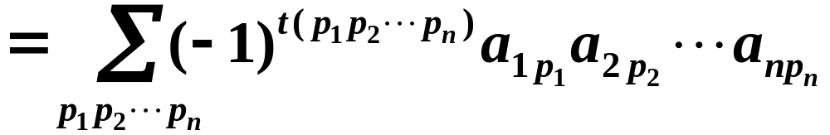
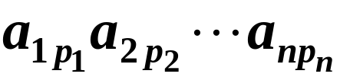
定义7
称D为n阶行列式
主对角线
副对角线
简记作 det(a_{ij}). 数 a_{ij} 称为行列式 D (第 i 行第 j 列)的元素.
说明1.行列式是一种特定的算式;
说明2. n 阶行列式的每项都是位于不同行, 不同列 n 个元 素的乘积,
称为D的一般项，
符号为(–1)^{t(p1p2..pn)};
说明3. n 阶行列式共有 n! 项;
说明4. 一阶行列式的符号 | a | = a, 不要与绝对值符号 相混淆, 一般不使用此符号.

Slide 15
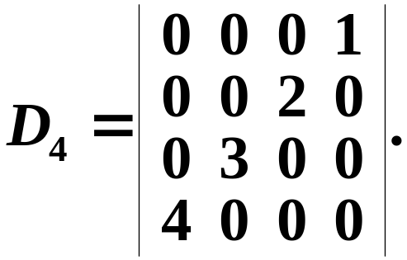
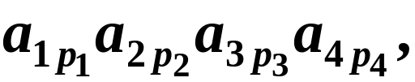
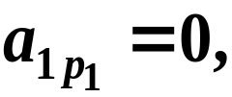


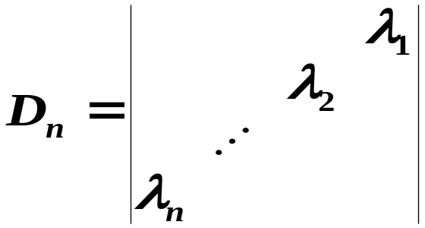
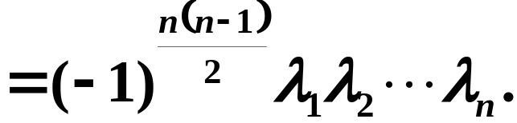





例3 计算行列式
解 分析.
展开式中项的一般形式是
若p₁≠4, 则
从而这个项为零,
所以只能 p₁=4;
同理可得: p₂=3, p₃=2, p₄=1.
即行列式中非零的项为:
(–1) ^{t (4321)}
a₁₄
a₂₃
a₃₂
a₄₁
所以
一般地，若
则

Slide 16
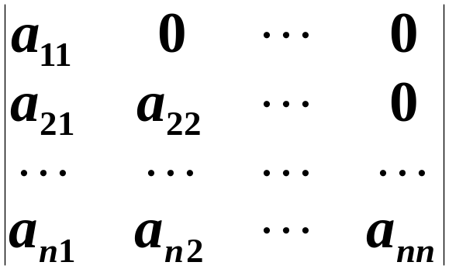
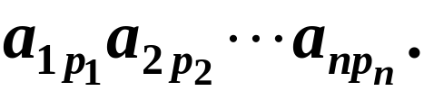
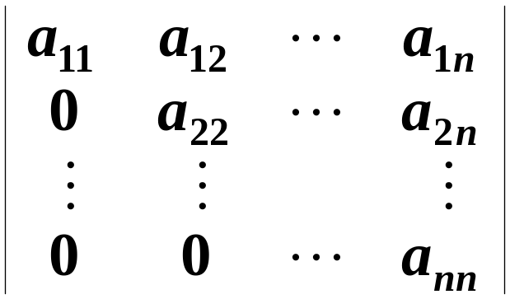
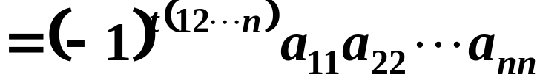

例4 计算下三角行列式
解 分析
展开式中项的一般形式是
从第一行开始讨论非零项. 显然
p₁=1，p₂=2, ··· , p_{n–1}=n–1, p_{n}=n,
所以非零的项只可能是: a₁₁ a₂₂ ··· a_{nn} .
即
结论1:下三角行列式的值等于主对角元素的乘积.

Slide 17
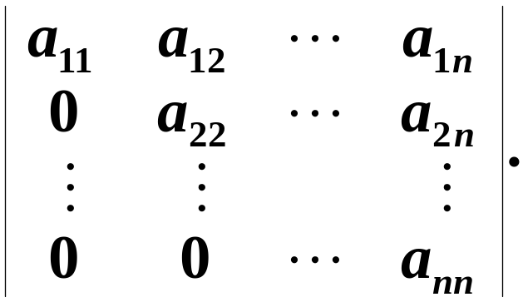
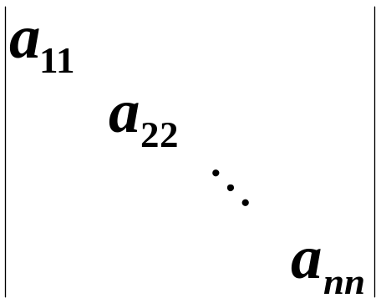

计算上三角行列式
称
为对角行列式
结论
上、下三角行列式、对角行列式的值都等于主对角元素的乘积.

Slide 18
计算上三角行列式
解 分析
展开式中项的一般形式是
从最后一行开始讨论非零项. 显然
p_{n}=n, p_{n–1}=n–1, p_{n–2}=n–2, ··· , p₂=2, p₁=1,
所以非零的项只可能是: a₁₁ a₂₂ ··· a_{nn} .
即
结论1’:上三角行列式的值等于主对角元素的乘积.

Slide 19
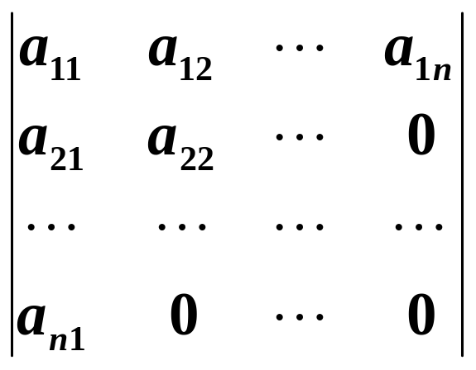
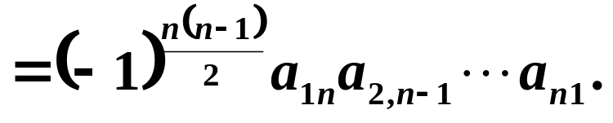
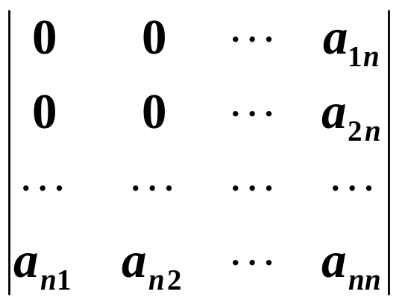
称
与
为次三角形行列式

Slide 20
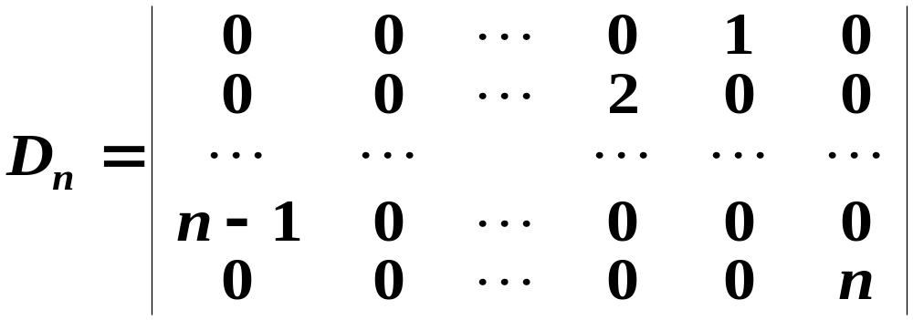

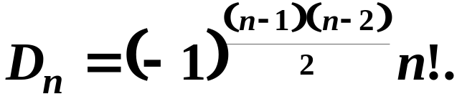
例5 用行列式的定义计算
解
由于行列式D_{n}每行每列中仅有一个非零元素,所以
D
=
a
a
☹
a
a
n
1
,
n
−
1
2
,
n
−
2
n
−
1
,
1
nn
即
D_{n} = (–1) ^{t [(n–1)(n–2)···21 n]} 1·2···(n–1)·n
而
t [(n–1)(n–2)···21 n]
= 0+1+2+ ··· +(n–3)+(n–2)+0 = (n–1)(n–2)/2
所以

Slide 21
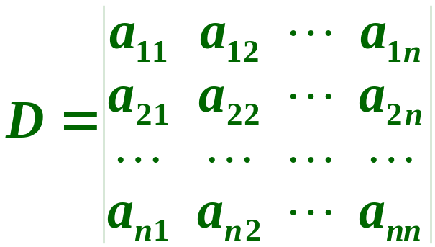
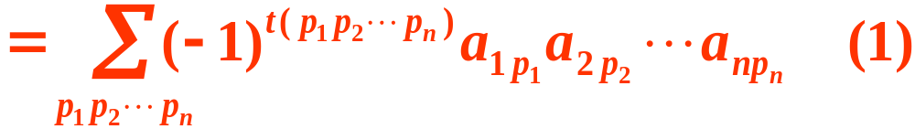
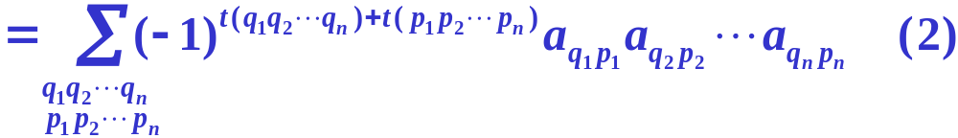
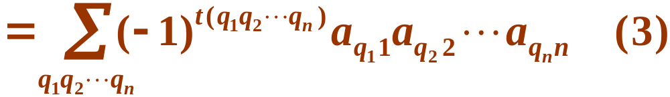
我们可以得到行列式的三种定义形式:

Slide 22
例6

Slide 23
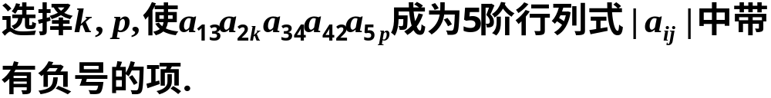







例7
解
k，p只能取5，1。或1，5
当k，p取5，1时，
当k，p取1，5时，

Slide 24


三、小结
1 、行列式是一种特定的算式，它是根据求解方程个数和未知量个数相同的一次方程组的需要而定义的.
2、 阶行列式共有 项，每项都是位于不同行、不同列 的 个元素的乘积,正负号由行标按标准序排列时列标排列的逆序数决定.

Slide 25
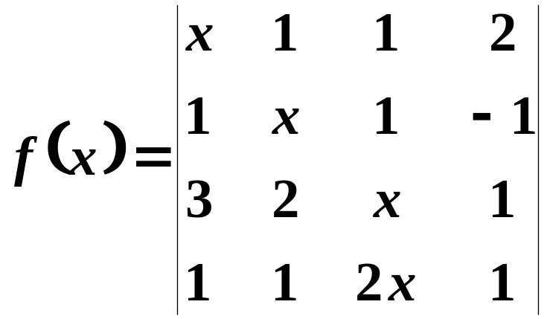

思考题
已知

Slide 26

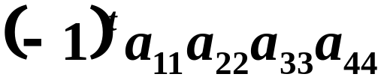
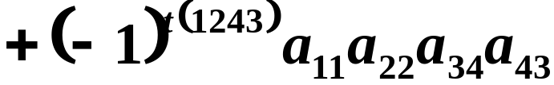
思考题解答
解
含 的项有两项,即
对应于

Slide 27
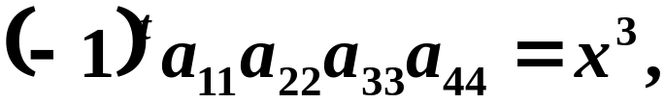
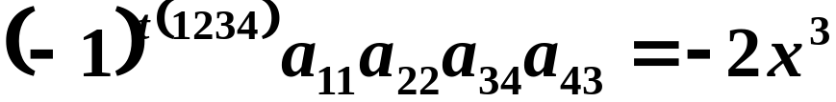


Slide 28
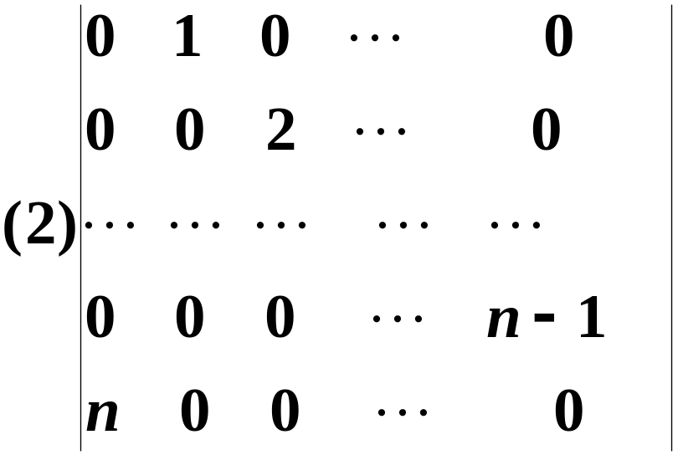
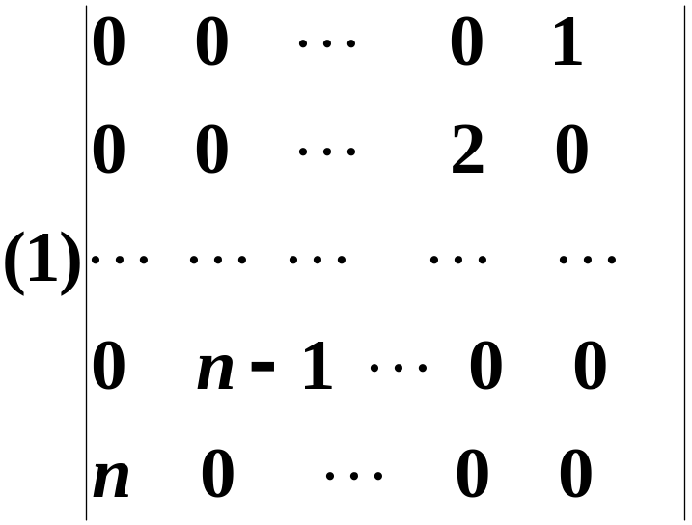
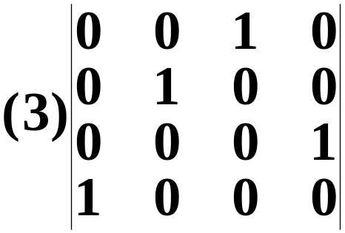
作业
1、习题一的 3。
2、计算下列行列式。

Slide 29
